Slide 1
Un Augurio di Natale
tenero e speciale…

Slide 2
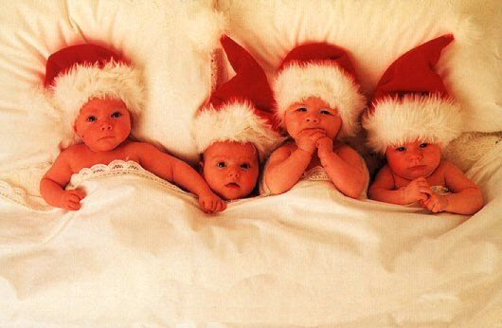
Questo augurio forse ti arriva fra tanti
e potrebbe non essere fra quelli importanti,

Slide 3
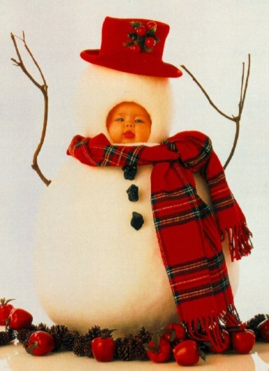
Ma tu lo ricevi per il ns. desiderio
di donarti qualcosa e di farlo sul serio

Slide 4
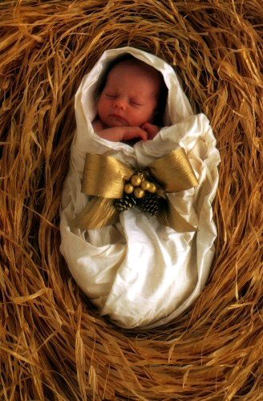
Che la gioia di questa notte
magica ti avvolga
come fuoco al ceppo
però che non smetta di
bruciare, ma per sempre
ti possa accompagnare

Slide 5
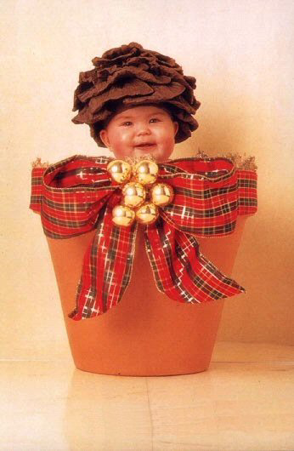
Incartiamo sorrisi, fortuna e tanta allegria
Con la speranza che ogni dolore
possa portar via

Slide 6
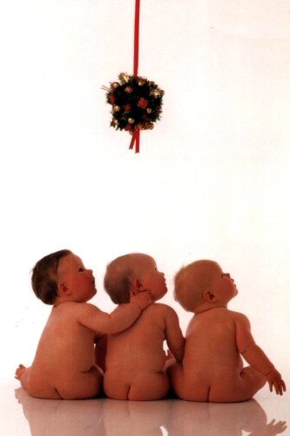
Tanti auguri
a tutti gli amici
che possano essere sempre felici
Tanti Auguri
a chi è solo
che con l’amore possa alzarsi in volo

Slide 7
Tanti auguri a chi crede
che il ns. Angelo da lassù ci vede

Slide 8
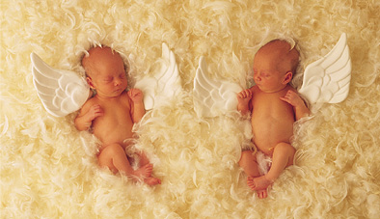
Tanti auguri a chi è deluso
che la fratellanza lo convinca
che non è un illuso

Slide 9
Tanti auguri a chi è ammalato
che possa esser più fortunato

Slide 10
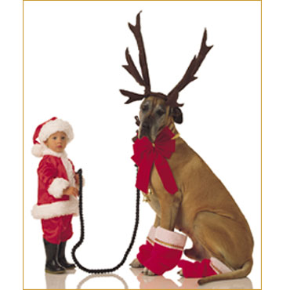
Oggi alle porte di questo nuovo anno ti
doniamo i ns. auguri per le feste che verranno

Slide 11
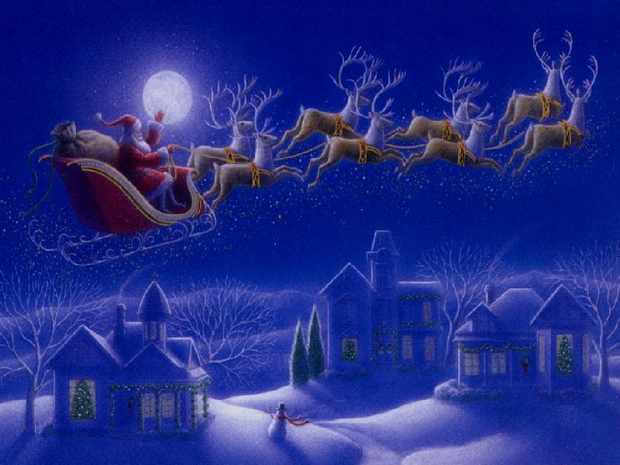
e mentre leggi queste parole noi speriamo
di dare un’emozione al tuo cuore

Slide 12
Quando brinderai noi non saremo lì vicino,
ma mentre alzerai, al nuovo anno,
un calice di buon vino,

Slide 13
ricordati un istante, fra i tuoi mille pensieri, che il ns. affetto è con te oggi più di ieri
MERRY CHRISTMAS

Slide 14
Tanti auguri di vero cuore e tanto ricchi di calore
Che la tua vita sia piena di stelle e di riconoscimenti a catinelle

Slide 15
e un 2011 pieno di serenità e salute
By Team Colonna

